Slide 1
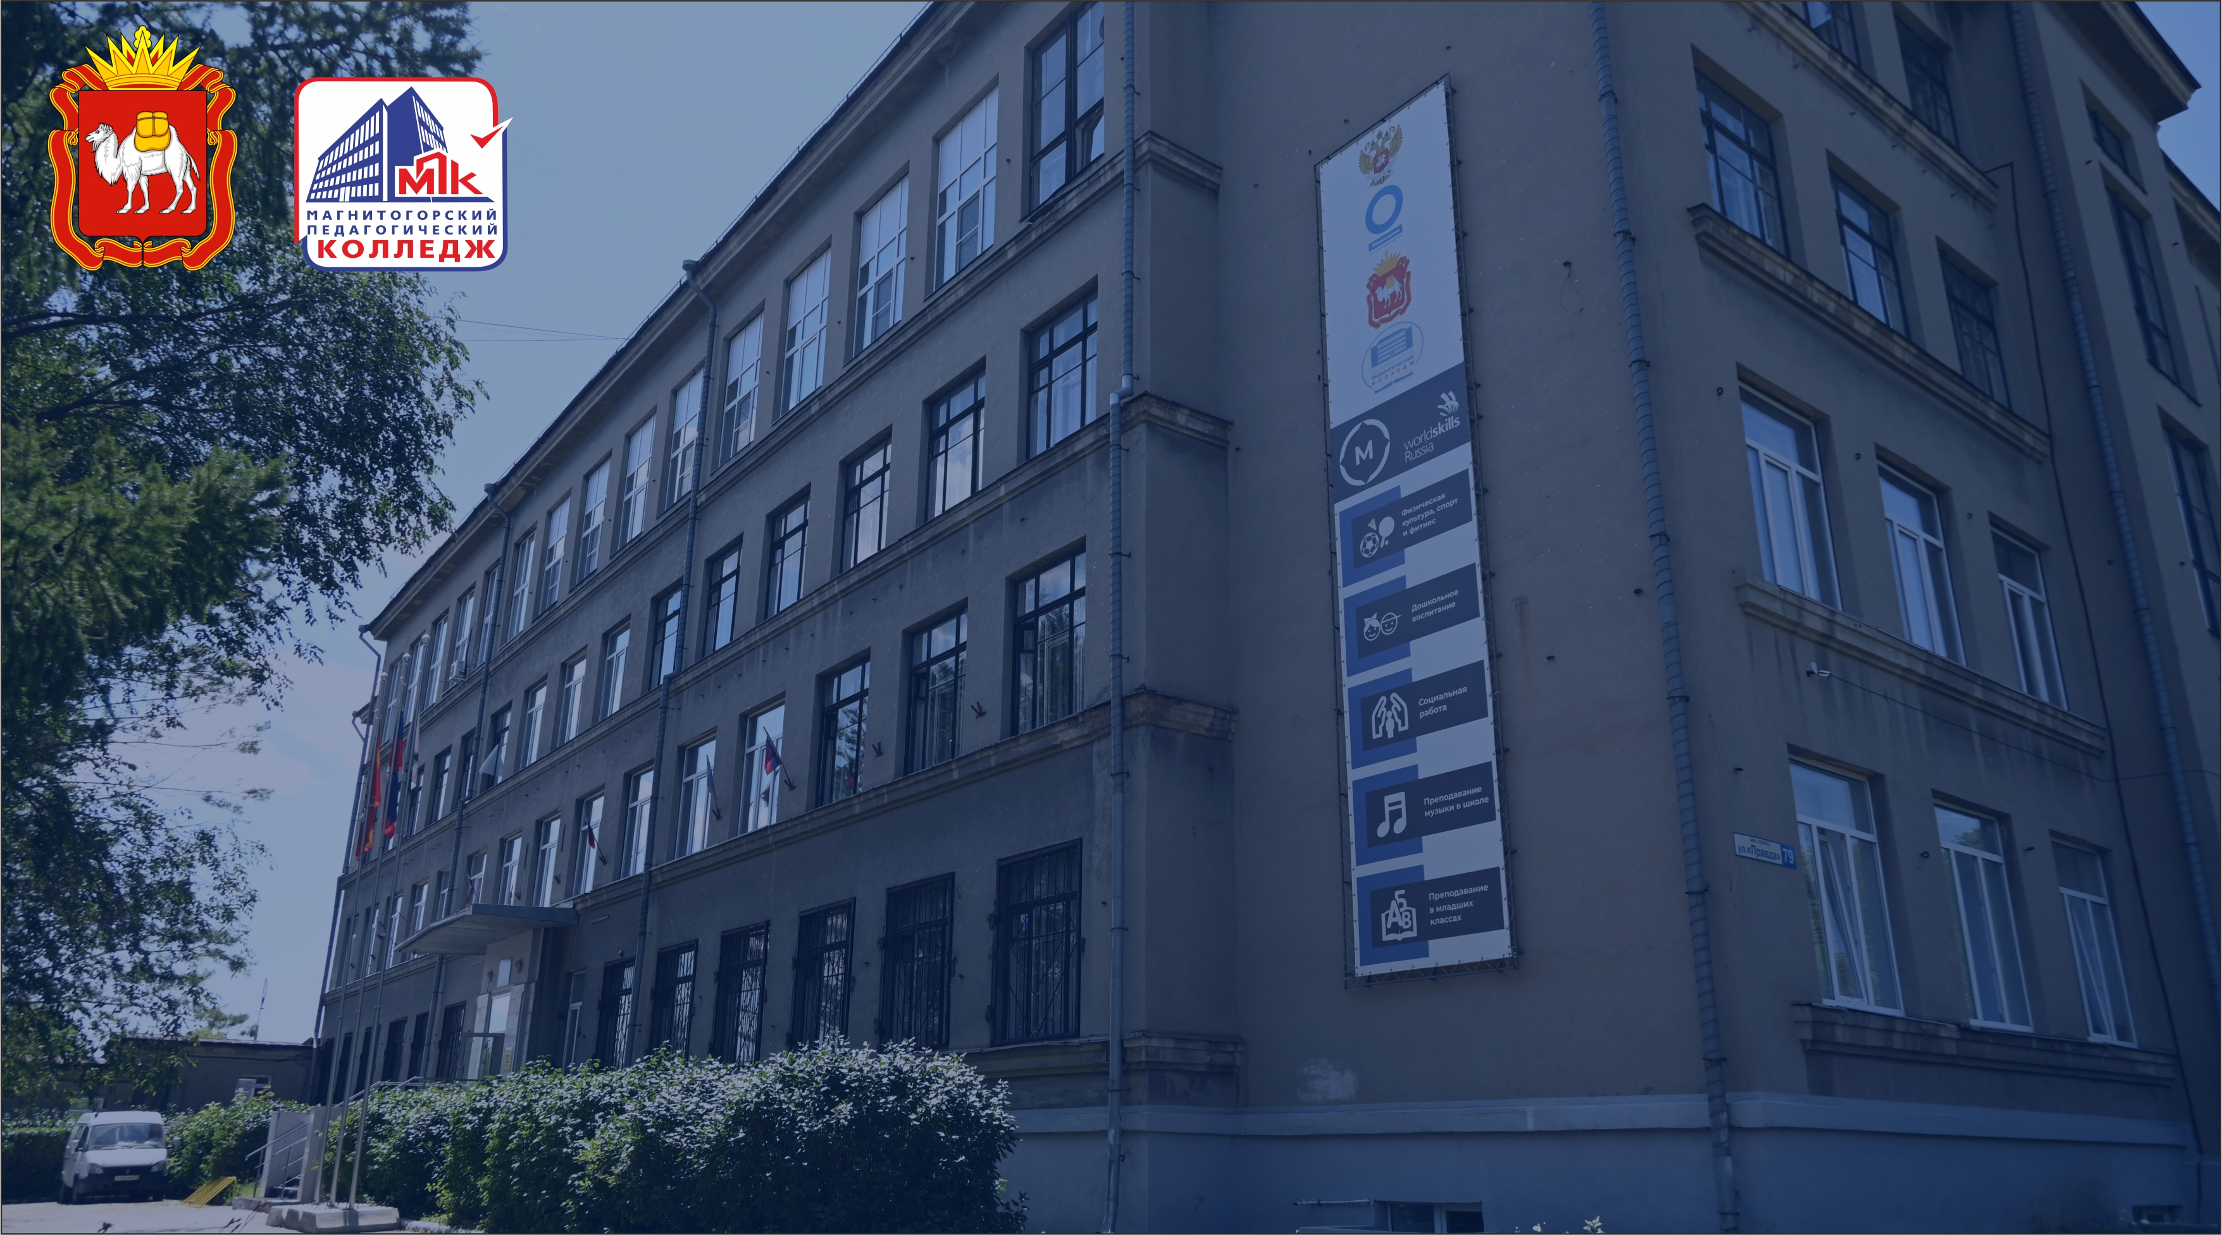
ФОРМИРОВАНИЕ ЭФФЕКТИВНОЙ МОДЕЛИ
ИНТЕГРАЦИИ ПРОГРАММ ПРОФЕССИОНАЛЬНОЙ
ПОДГОТОВКИ ПЕДАГОГОВ В СИСТЕМЕ СРЕДНЕГО
ПРОФЕССИОНАЛЬНОГО И ВЫСШЕГО ОБРАЗОВАНИЯ:
ПРОБЛЕМЫ - ВОЗМОЖНОСТИ
Ольга Юрьевна Леушканова,
директор ГБПОУ «МПК», к.п.н.

Slide 2


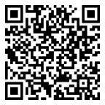
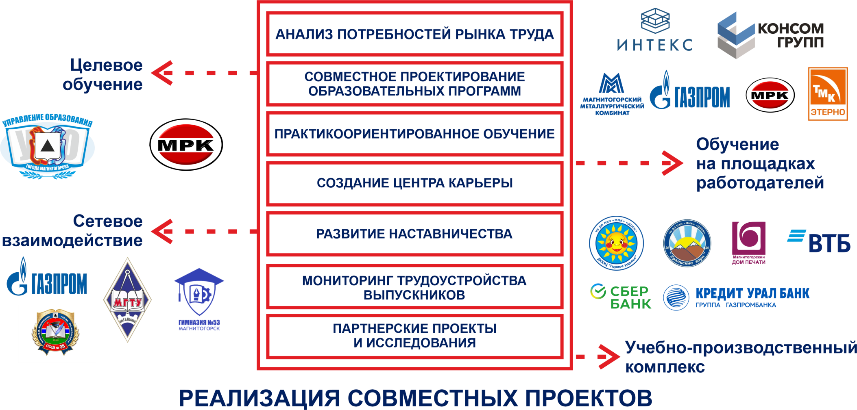
СТРАТЕГИЯ ЭФФЕКТИВНОГО
ВЗАИМОДЕЙСТВИЯ
Виртуальный музей
ГБПОУ «МПК»

Slide 3

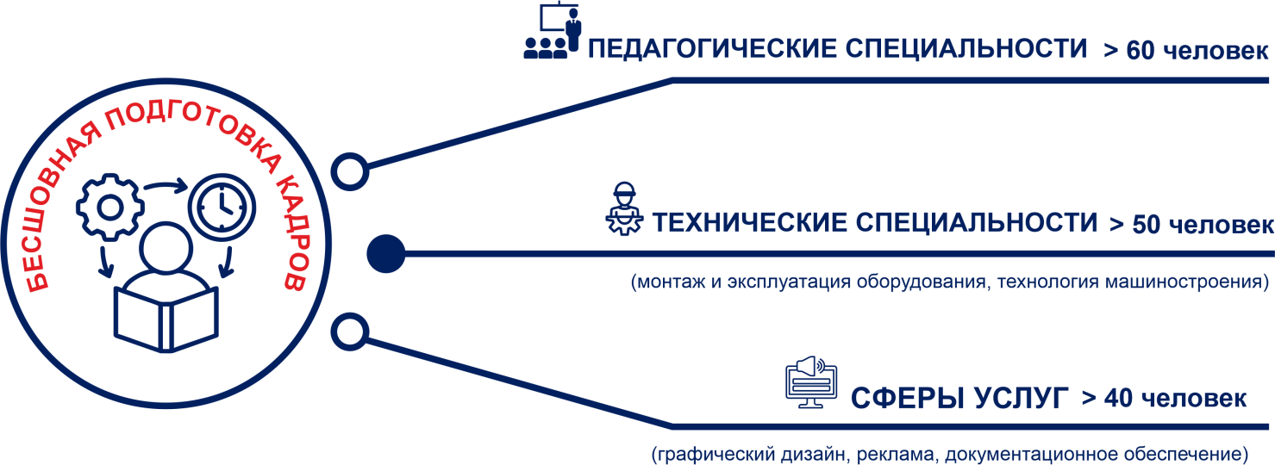
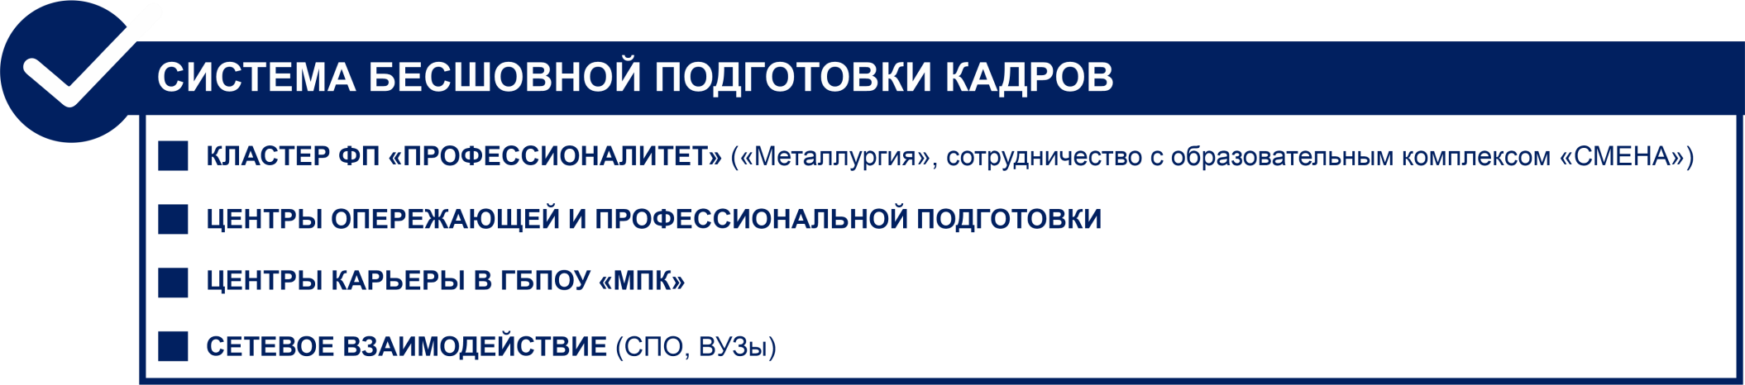
ПАРАДИГМА ПАРТНЕРСТВА

Slide 4


МОДЕЛЬ И МЕХАНИЗМЫ РЕАЛИЗАЦИИ
«БЕСШОВНЫХ» ОБРАЗОВАТЕЛЬНЫХ ПРОГРАММ
МОДЕЛЬ 1 Преемственность программ СПО и ВО на основе интеграции содержания образовательных программ | МОДЕЛЬ 2 Интегрированная образовательная программа
Последовательное освоение образовательных программ СПО и ВО | Освоение единой интегрированной образовательной программы
Разрабатываются две образовательные программы: 1. Образовательная программа на основе ФГОС СПО по профессии / специальности 2. Образовательная программа на основе ФГОС ВО по направлению подготовки | Разрабатывается одна программа, в которой предполагается последовательное или сквозное освоение программ СПО и ВО по соответствующим направлениям подготовки
В результате выпускник получает два диплома об освоении программ соответствующих уровней образования (диплом СПО и диплом ВО) | В результате выпускник получает диплом об освоении интегрированной образовательной программы
МЕХАНИЗМЫ РЕАЛИЗАЦИИ «БЕСШОВНЫХ» ОБРАЗОВАТЕЛЬНЫХ ПРОГРАММ

Slide 5


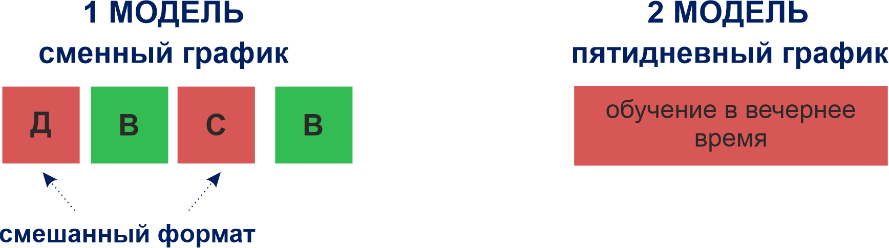
«БЕСШОВНЫЕ» ОБРАЗОВАТЕЛЬНЫЕ
ПРОГРАММЫ: ВОЗМОЖНОСТИ РЕАЛИЗАЦИИ
УРОВЕНЬ СПО
УРОВЕНЬ ВО
44.02.06 Профессиональное обучение (по отраслям)
49.02.01 Физическая культура
1 КУРС
3 КУРС
4 КУРС
15.02.16 Технология машиностроения
08.02.08 Монтаж и эксплуатация оборудования
и систем газоснабжения
СОВМЕЩЕНИЕ РАБОТЫ С ПОЛУЧЕНИЕМ ВЫСШЕГО ОБРАЗОВАНИЯ
1 КУРС
2 КУРС
3 КУРС
4 КУРС

Slide 6
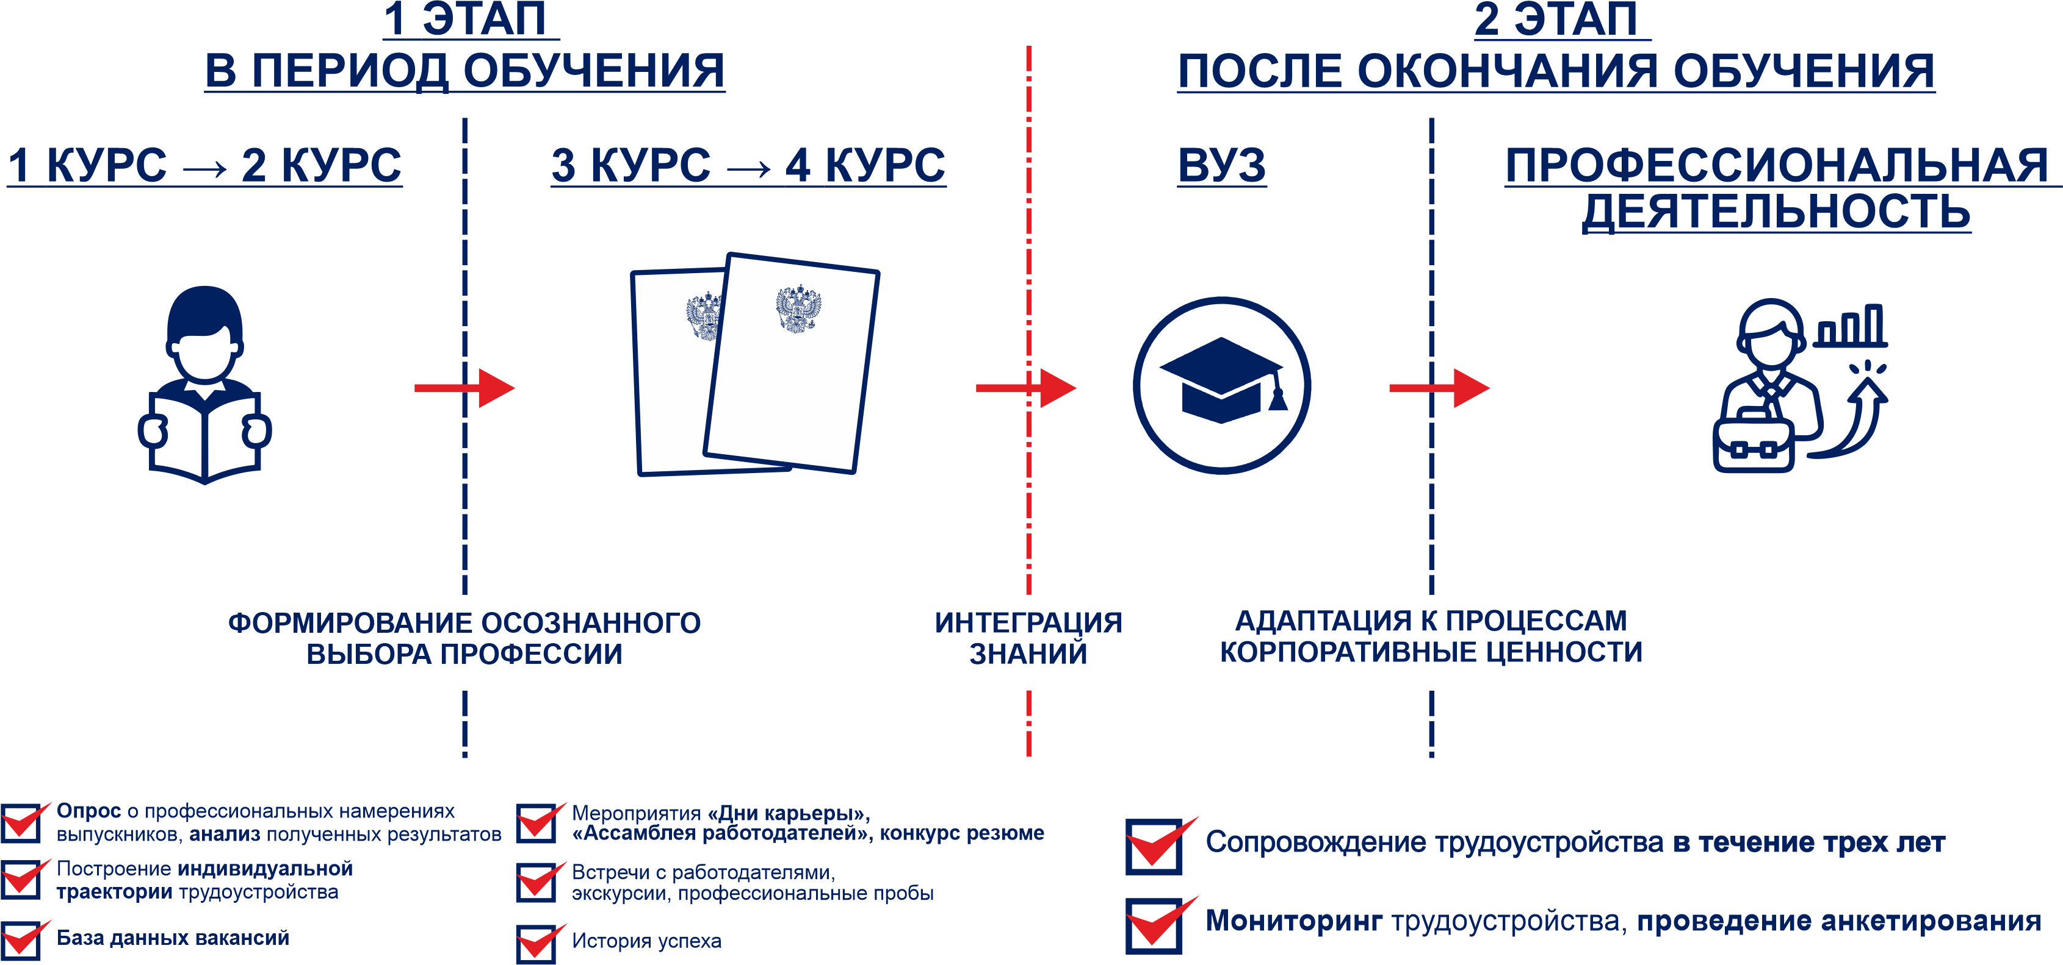
МАРШРУТИЗАЦИЯ ВЫПУСКНИКОВ:
ПРОДВИЖЕНИЕ И РАЗВИТИЕ

Slide 7


СПАСИБО ЗА ВНИМАНИЕ!
455025, Челябинская область, г. Магнитогорск,
ул. имени газеты "Правда", д. 79
Телефон приемной директора: +7 (351) 921-0545
mpk5@yandex.ru

